Slide 1
শুভেচ্ছা

Slide 2
পরিচিতি
শিক্ষক পরিচিতি
পাঠ পরিচিতি
মোঃ মোশারফ হোসেন
নবম শ্রেণি
সহকারী শিক্ষক
বিষয় গণিত
কালেক্টরেট পাবলিক স্কুল এন্ড কলেজ, ঠাকুরগাঁও।
প্রথম অধ্যায়

Slide 3
এসো ছোট বেলার একটি ভিডিও দেখি

Slide 4
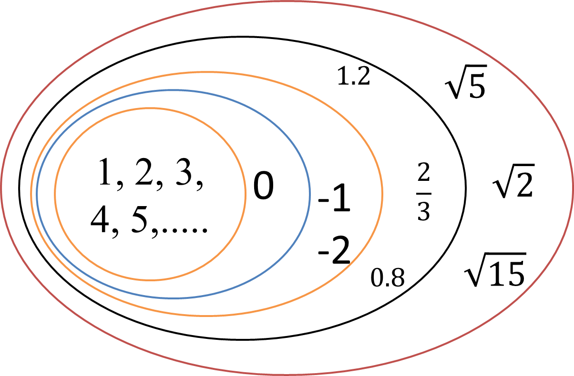
তাহলে, আজ আমরা পড়ব
বাস্তব সংখ্যা

Slide 5
শিখনফল
এ পাঠ শেষে শিক্ষার্থীরা-
১
সংখ্যার প্রকারভেদ বলতে পারবে।
২
আবৃত ও অনাবৃত দশমিক সংখ্যা নির্ণয় করতে পারবে।
৩
সামান্য ও দশমিক ভগ্নাংশের রূপান্তর করতে পারবে।
৪
মূলদ ও অমূলদ সংখ্যা নির্ণয় করতে পারবে।

Slide 6
লক্ষ্য কর
সচরাচর আমরা নিচের সংখ্যাগুলো দেখতে পাই
$$1.2$$
$$\sqrt{5}$$
1, 2, 3, 4, 5,.....
$$\sqrt{2}$$
0
$$\frac{2}{3}$$
-1
-2
$$\sqrt{15}$$
$$0.8$$
এছাড়াও আছে ঋণাত্মক সংখ্যার বর্গমূল $\sqrt{−15}$ যা কাল্পনিক।

Slide 7
$$1.2$$
$$\sqrt{5}$$
1, 2, 3, 4, 5,.....
0
$$\frac{2}{3}$$
$$\sqrt{2}$$
-1
-2
$$\sqrt{15}$$
$$0.8$$
বাস্তব সংখ্যা
স্বাভাবিক সংখ্যা
পূর্ণ সংখ্যা
মূলদ সংখ্যা
অঋণাত্মক সংখ্যা

Slide 8
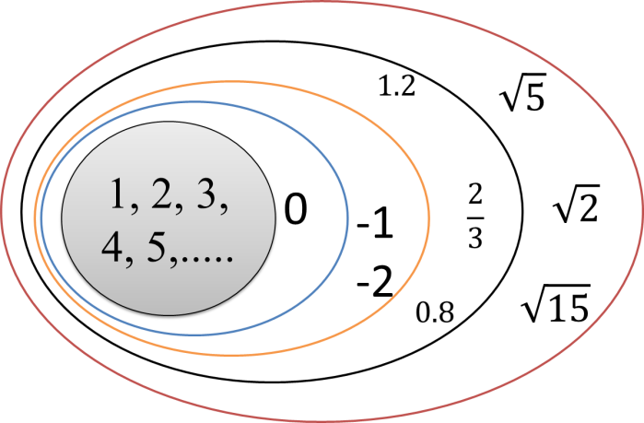
1
এগুলো স্বাভাবিক সংখ্যা
বা Natural Numbers
2
9
3
N
8
4
এদেরকে N দ্বারা
প্রকাশ করা হয়
7
5
6
সংখ্যারেখায়
3
4
5
6
10
1
2
7
8
9

Slide 9
0 ধনাত্মকও না অঋণাত্মকও না এটি অঋণাত্মক বা Non-negative Integers
1
0
2
9
এগুলো অঋণাত্মক সংখ্যা
বা Whole Number
বা Non-negative Integers
3
8
4
7
5
6
সংখ্যারেখায়
0
3
4
5
6
1
2
7
8
9

Slide 10
এগুলো পূর্ণ সংখ্যা
বা Integers
1
0
2
-2
3
I
-1
4
এদেরকে I দ্বারা
প্রকাশ করা হয়
-3
5
6
সংখ্যারেখায়
-4
-1
0
1
2
-3
-2
3
4
5

Slide 11
এবার তোমরা 0 ও1 এর মাঝামাঝি দু-একটি সংখ্যা বল।
$\frac{1}{2}$, $\frac{1}{3}$ , $\frac{3}{4}$, 0.6, 0.8 ইত্যাদি।
এভাবে যে কোন দুইটি পূর্ণসংখ্যার মাঝামাঝি সংখ্যা বল।
$\frac{7 }{2}$, $\frac{−19}{3}$ , $\frac{50}{17}$, $\frac{7 }{18}$, 8.6, 20.23 ইত্যাদি।
এই সংখ্যাগুলো অপূর্ণ সংখ্যা, যা সামান্য ভগ্নাংশ বা দশমিক ভগ্নাংশ।
তাই, যে সংখ্যাকে দুইটি পূর্ণসংখ্যার অনুপাত আকারে লেখা যায় তাকে মূলদ সংখ্যা বা Rational Numbers বলে।
অর্থাৎ, পূর্ণসংখ্যা, সামান্য ভগ্নাংশ ও দশমিক ভগ্নাংশ মিলে একত্রে মূলদ সংখ্যা বা Rational Numbers

Slide 12
Q = $\frac{p}{q}$ , এখানে p ও q পূর্ণসংখ্যা এবং q ≠0
এগুলো মূলদ সংখ্যা
বা Rational Numbers
1
0
2
-2
3
Q
-1
4
এদেরকে Q দ্বারা
প্রকাশ করা হয়
0.5
-3
$$\frac{3}{4}$$
$$\frac{20}{7}$$
$$\frac{−1}{4}$$
$$\frac{3}{4}$$
$$\frac{3}{2}$$
সংখ্যারেখায়
-2
0
1
-1.5
-1
2
2.5

Slide 13
একক কাজ
১। 0 কী ধরণের সংখ্যা--
i.জোড় সংখ্যা, ii. অঋণাত্মক সংখ্যা, iii. পূর্ণ সংখ্যা।
নিচের কোনটি ঠিক?
(ক) i, ii (খ) i, iii (গ) ii, iii (ঘ) i, ii, iii
২। -15 কী কী ধরণের সংখ্যা বলা যায়?
৩। N, I, Q কে ধারাবাহিক উপসেট আকারে লেখ।

Slide 14
পূর্ণসংখ্যা বাদে অন্য মূলদীয় সংখ্যার লবকে হর দ্বারা ভাগ করলে দুই ধরণের দশমিক সংখ্যা পাওয়া যায়
$$\frac{5}{2}=2.5$$
$$\frac{1}{3}=0.333333333333,,,,,,$$
$$\frac{12}{5}=2.4$$
$$\frac{15}{7}=2.142857142857142857,,,,$$
$$\frac{31}{10}=3.1$$
$$\frac{31}{11}=2.81818181,,,,,,$$
$$\frac{781}{333}=2.345345345,,,,,,$$
এগুলো সসীম দশমিক সংখ্যা
বা Terminating decimal number
এগুলো অসীম দশমিক সংখ্যা
বা Recurring decimal number

Slide 15
$$\frac{5}{2}=2.5$$
$$\frac{12}{5}=2.4$$
$$\frac{31}{10}=3.1$$
এই ভগ্নাংশগুলোতে দশমিকের পড়ে একই সংখ্যার পুনরাবৃত্তি নেই
তাই এদেরকে অনাবৃত দশমিক সংখ্যা বলে।
আবার
$$\frac{1}{3}=0.333333333333,,,$$
$$\frac{15}{7}=2.142857142857142857,,,,$$
$$\frac{31}{11}=2.81818181,,,,$$
এই ভগ্নাংশগুলোতে দশমিকের পড়ে একই সংখ্যার পুনরাবৃত্তি আছে
তাই এদেরকে আবৃত দশমিক সংখ্যা বলে।
$$\frac{1}{3}=0.333333333333,,,$$
= 0.$\dot{3 }$ or, 0.$\overline{3}$
$$\frac{15}{7}=2.142857142857142857,,$$
= 2.$\dot{1 }4285\dot{7}$ or, 2.$\overline{142857}$
$$\frac{781}{333}=2.345345345,,,$$
= 2.$\dot{3 }4\dot{5}$ or, 2.$\overline{345}$

Slide 16
জোড়ায় কাজ
$\frac{25}{8}$ কে দশমিক ভগ্নাংশে প্রকাশ কর।
১
$\frac{17}{6}$ কে আবৃত দশমিক ভগ্নাংশে প্রকাশ কর।
২

Slide 17
কোন ভগ্নাংশের লবকে হর দ্বারা ভাগ না করে
সসীম বা অসীম দশমিক সংখ্যা নির্ণয়ঃ
$$\frac{5}{2}=2.5$$
$$\frac{12}{5}=2.4$$
$$\frac{1}{3}=0.333333333333,,,,,$$
কোন ভগ্নাংশের হরে যদি শুধু 2 বা 5 থাকে তবে তা হবে সসীম দশমিক।
$$\frac{31}{11}=2.81818181,,,,$$
$$\frac{35}{4}$$
$$=\frac{35}{2×2}$$
কোন ভগ্নাংশের হরে যদি 2 বা 5 বাদে অন্য গুণিতক থাকে তবে তা অসীম দশমিক।
সসীম
$$\frac{20}{6}$$
$$=\frac{20}{3×2}$$
$$\frac{1255}{25}$$
$$=\frac{1255}{5×5}$$
সসীম
অসীম
$$\frac{1025}{140}$$
$$=\frac{1025}{5×2×2×7}$$
অসীম
$$\frac{7849}{20}$$
$$=\frac{1255}{5×2×2}$$
সসীম

Slide 18
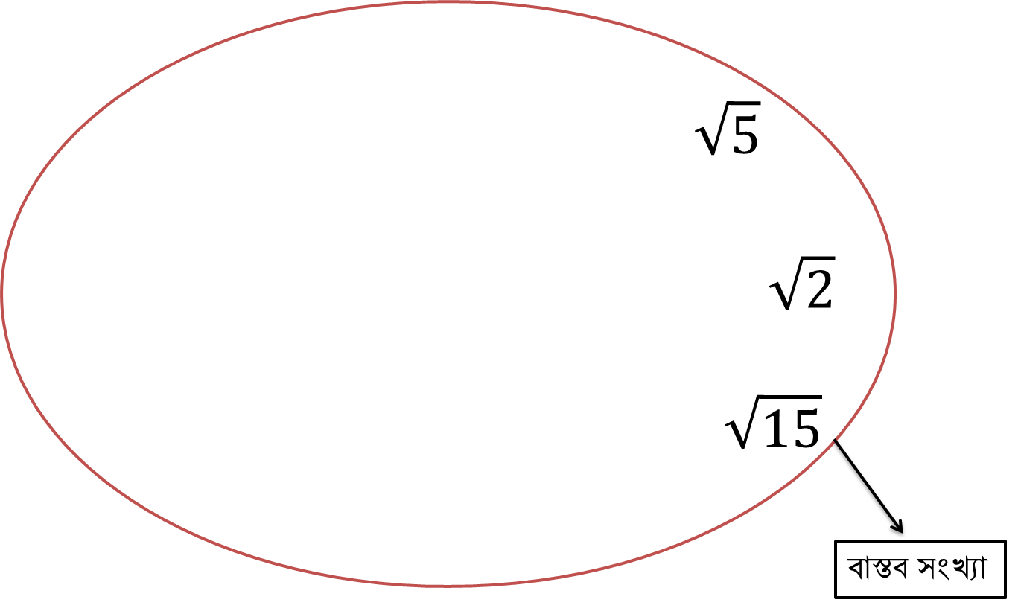
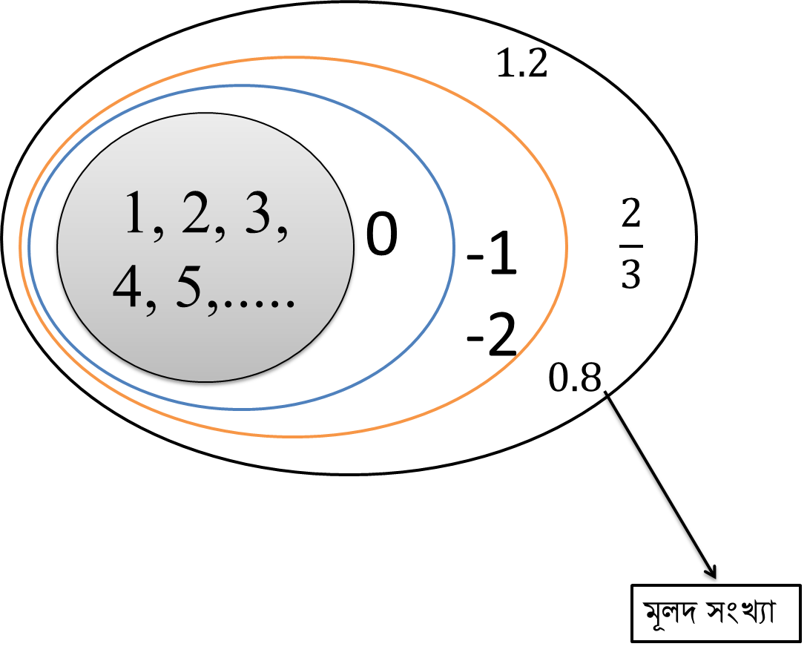
বাস্তব সংখ্যা থেকে মূলদ সংখ্যা বাদ দিলে যা থাকে তাই অমূলদ সংখ্যা।
$\sqrt{2}$, $\sqrt{10}$, $\sqrt[3]{16}$
এদেরকে দুইটি পূর্ণ সংখ্যার অনুপাত আকারে প্রকাশ করা যায় না।
যদি p ও q দুইটি সহমৌলিক সংখ্যা এবং q ≠ 0 হয়, তবে $\frac{p}{q}$ আকারের সংখ্যাকে অমূলদ সংখ্যা বলে।

Slide 19
দলীয় কাজ
নিচের সংখ্যাগুলো থেকে সসীম দশমিক ও অসীম দশমিক সংখ্যা আলাদা কর।
$$\frac{52}{12}$$
$$\frac{125}{20}$$
$$\frac{5}{3}$$
$$\frac{15}{4}$$
$$\frac{44}{24}$$
$$\frac{69}{10}$$
$$\frac{7}{2}$$
$$\frac{1024}{192}$$
$$\frac{35}{21}$$

Slide 20
বাড়ির কাজ
সংখ্যার প্রকারভেদের একটি
ফ্লো-চার্ট তৈরি কর।

